Slide 1
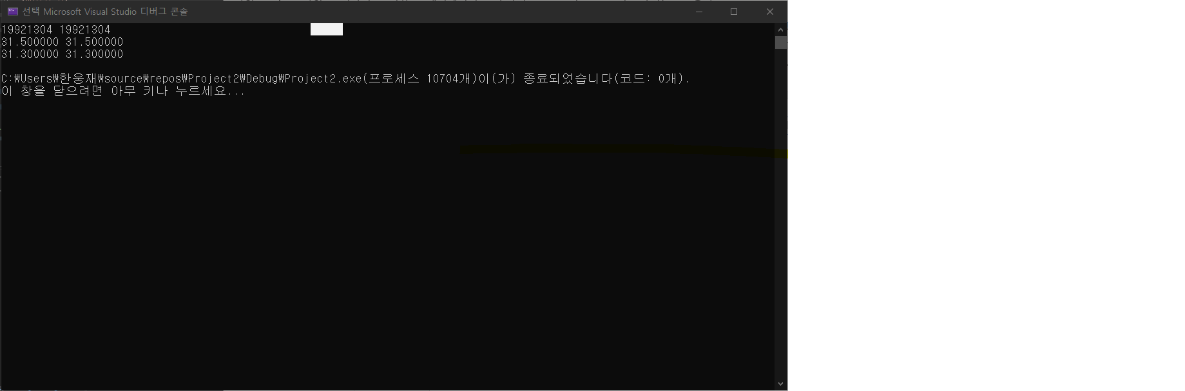
4-1
d: 10.5
pd: 19921304
d: 31.5
결과
d: 31.3

Slide 2
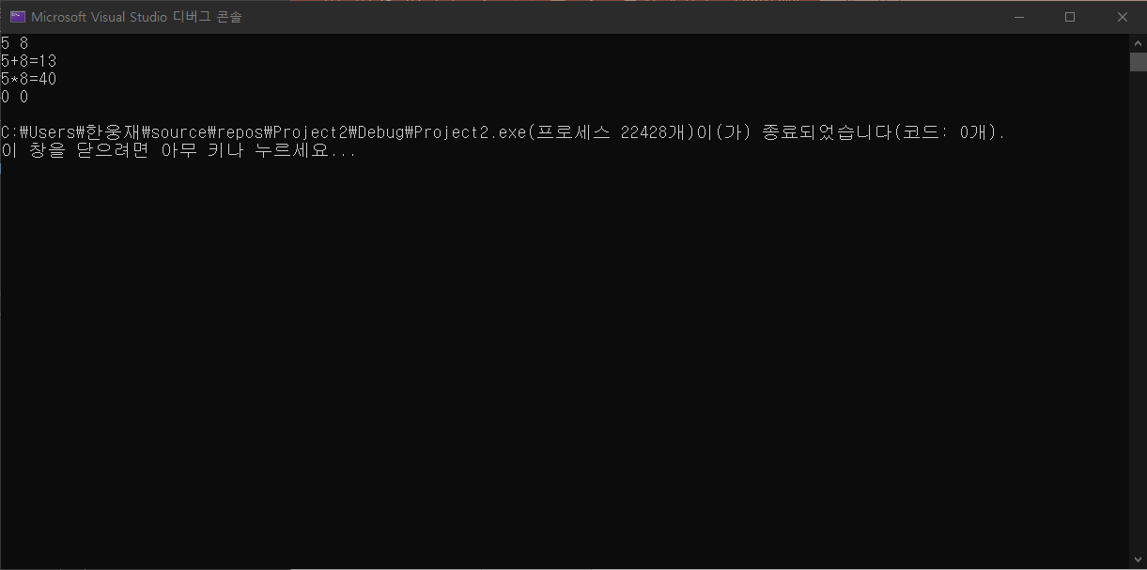
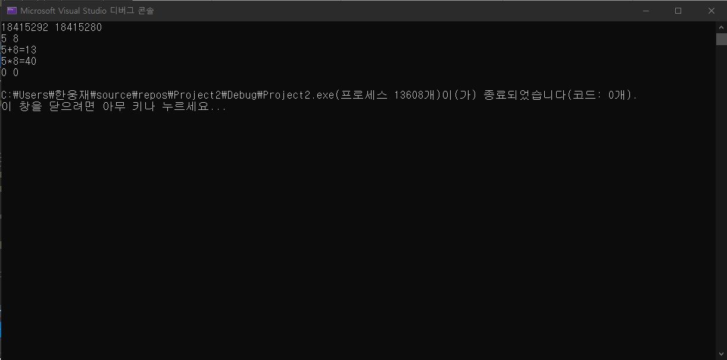
4-2
a: 쓰레기값
b : 쓰레기값
res1: 쓰레기값
res2: 쓰레기값
a: 5
b : 8
res1: 13
res2: 40
a: 0
b : 0
sum: 18415292
product : 18415280

Slide 3
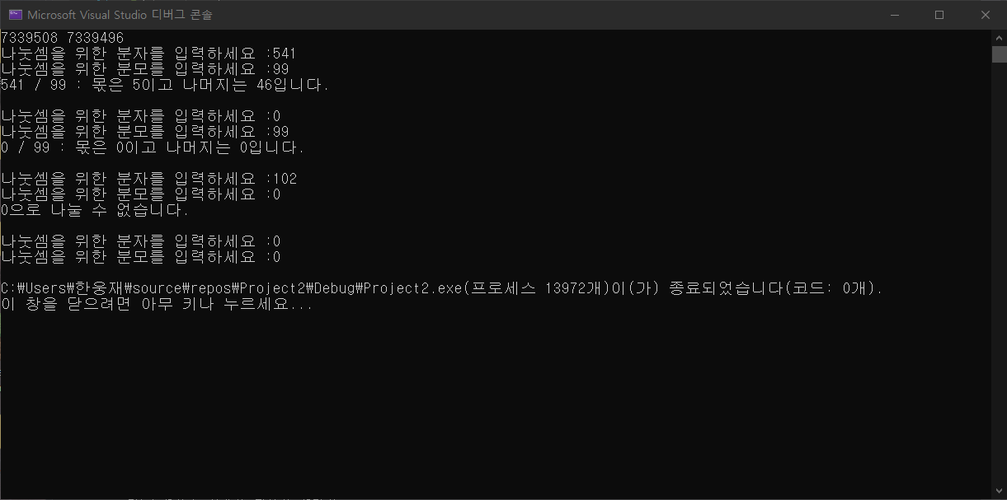
4-3
a: 쓰레기값
b : 쓰레기값
res1: 쓰레기값
res2: 쓰레기값
a: 102
b : 0
a: 541
b : 99
res1: 5
res2: 46
a: 0
b : 0
a: 0
b : 99
res1: 0
res2: 0
res1: 0
res2: 0
quotient: 7339508
remainder : 7339496

